Slide 1
Kotlin Backend Developer. Professional
otus.ru

Slide 2

Меня хорошо видно и слышно ?

Slide 3
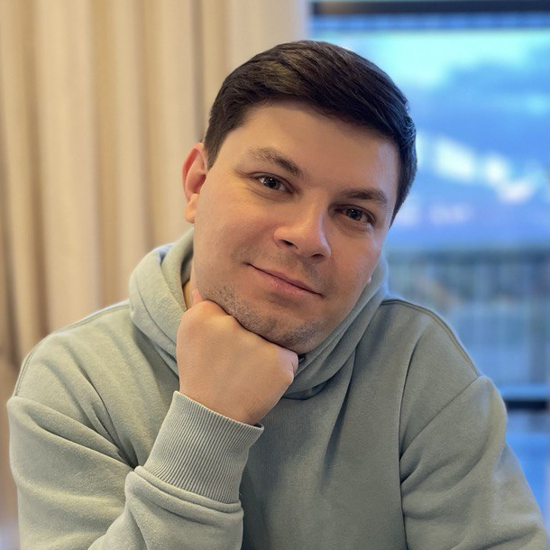
Защита проекта
Тема: Разработка серверного приложения для учёта расходов на Kotlin
Сазонов Михаил
Fullstack разработчик
RuNetSoft

Slide 4






План защиты
Цели проекта
Что планировалось
Архитектура приложения
Используемые технологии
Демонстрация
Выводы

Slide 5

Цели проекта
1. | Познакомиться с языком Kotlin
2. | Научиться разрабатывать приложения на Kotlin
3. | Прикоснутся к неизвестным мне технологиям
4. | Разработать учебное серверное приложение

Slide 6



Что планировалось
Создание серверной части для мобильного приложения по учёту расходов включающее в себя следующие возможности:
Категоризация расходов из разных источников (банковские карты/наличные)
Аналитика расходов
за месяц/ квартал/год
Интеграция с банками для автоматического учёта расходов в приложении

Slide 7
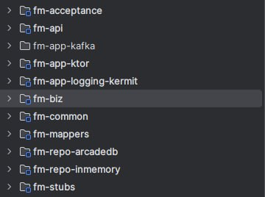
Архитектура приложения
ArcadeDB
KTOR
Бизнес-логика
REST
Внутренние модели
Транспортные модели
InMemory

Slide 8





Используемые технологии
Обработка запросов Ktor
Транспорт
Http
БД
ArcadeDb
Логирование
KermitLogger
FluentBit
Open search
Open Dashboards
Тестирование
приёмочные тесты на kotest + test containers
unit-тесты на junit

Slide 9

Демонстрация

Slide 10

Выводы и планы по развитию
1. | Ознакомился на практике с языком Kotlin и его экосистемой
2. | Разработал с нуля проект на Kotlin с использованием подхода на основе чистой архитектуры
3. | Познакомился с новыми технологиями
4. | Написать ещё один проект на Kotlin

Slide 11
Спасибо за внимание!

